Slide 1
Occlusione intestinale
Prof. Silvia Palmisano

Slide 2
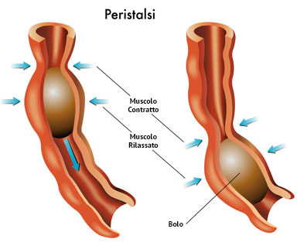
Fisiologia
La normale la motilità gastrointestinale prevede la contrazione coordinata del tratto gastrointestinale e propagazione delle contrazioni muscolari coordinate nella parete dello stomaco e dell'intestino, in grado di muovere il contenuto del tratto gastrointestinale in direzione aborale.
Obiettivo: assicurare che il cibo sia adeguatamente miscelato con le secrezioni gastroenteriche e venga digerito. Quando motilità è normale, si ha un adeguato tempo di contatto fra le superfici assorbenti dell'intestino ed il chimo per consentirne l'assorbimento

Slide 3
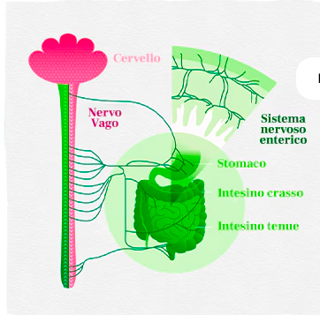
Fisiologia
La progressione longitudinale del contenuto intestinale avviene attraverso la risposta coordinata dei diversi sistemi, quali:
a) il sistema nervoso autonomo: ortosimpatico e parasimpatico
b) i plessi mioenterico e sottomucoso: Meissner e Auerbach
c) le cellule interstiziali di Cajal
d) il sistema endocrino: molecole endocrine in grado di influenzare la motilità gastrointestinale

Slide 4
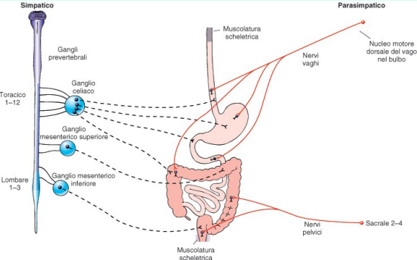
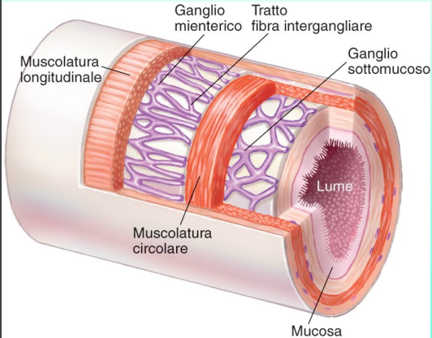
Sistema nervoso autonomo: l’attivazione del sistema nervoso simpatico diminuisce la motilità gastrointestinale, mentre l’attivazione del sistema nervoso parasimpatico aumenta la motilità gastrointestinale.
Il SISTEMA SIMPATICO ha un’origine toraco-lombare:
Segmenti spinali: T1–L2
Le fibre emergono dal midollo spinale e raggiungono i gangli simpatici attraverso le radici anteriori.
È organizzata in:
Catena paravertebrale (laterale alla colonna)
Gangli prevertebrali (es. celiaco, mesenterici)
Il simpatico utilizza una via a due neuroni:
Neurone pregangliare
Origine nel midollo spinale
Fibre brevi
Neurone postgangliare
Origine nei gangli simpatici
Fibre lunghe
Neurotrasmettitori
🔹 Sinapsi gangliare
Acetilcolina (ACh) → recettori nicotinici
🔹 Organo bersaglio
Principalmente Noradrenalina

Slide 5
Il SISTEMA PARASIMPATICO ha:
🔹 Origine cranica attraverso il X nervo cranico: nervo vago
👉 Il vago innerva:
cuore
polmoni
gran parte del tratto gastrointestinale (fino al colon prossimale)
🔹 Origine sacrale (S2–S4)
Innerva colon distale, retto, vescica e organi pelvici
Il sistema parasimpatico utilizza una catena a due neuroni:
Neurone pregangliare
- Origina nel SNC
- Fibre lunghe
Neurone postgangliare
- Si trova vicino o dentro l’organo bersaglio (Plesso di Meissner e Auerbach)
- Fibre molto corte
Il neurotrasmenttitore è l’Acetilcolina (ACh)
Recettori nicotinici → nei gangli
Recettori muscarinici → negli organi bersaglio

Slide 6
Fisiologia
La progressione longitudinale del contenuto intestinale avviene attraverso la risposta coordinata dei diversi sistemi, quali:
b) i plessi mioenterico e sottomucoso: Meissner e Auerbach → tali plessi si integrano con il sistema nervoso autonomo, inducendo un rilassamento della muscolatura liscia.
c) le cellule interstiziali di Cajal: sono cellule distribuite in tutta la tonaca muscolare e sono accoppiate elettricamente tra loro; tali cellule, di origine mesenchimale, sono responsabili dell'attività pacemaker del tratto gastroenterico (onde lente basali).
d) il sistema endocrino: molecole endocrine in grado di influenzare la motilità gastrointestinale: motilina, la gastrina e la colecistochinina, sono in grado di aumentare la motilità gastrointestinale, mentre la somatostatina ed il glucagone provocano una riduzione della motilità gastrointestinale.

Slide 7
Colon: Progressione del materiale fecale
Attività Propulsiva
Attività Segmentaria
Peristalsi: Contrazioni che permettono la progressione del materiale intestinale verso l’ano
Contrazioni che permettono il rimescolamento del materiale intestinale in modo da favorire l’assorbimento di nutrienti e acqua

Slide 8
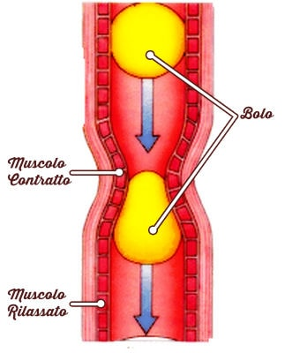
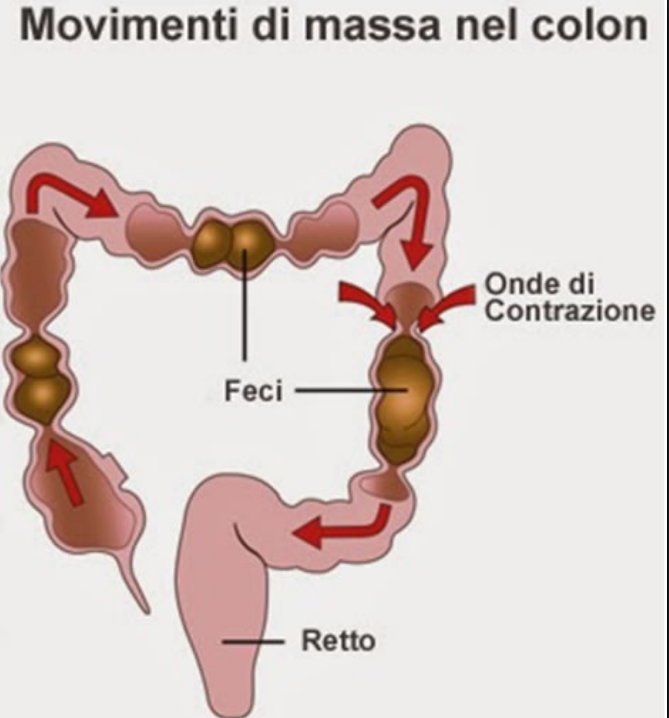
Attività propulsiva
Attività segmentaria

Slide 9
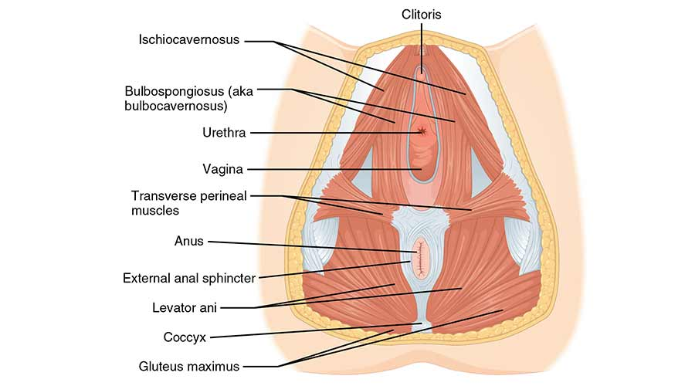
MECCANISMO DELLA DEFECAZIONE/CONTINENZA
Complesso muscolare coinvolto:
Fionda del pubo-rettale
Elevatore dell’ano
Sfintere interno
Sfintere esterno

Slide 10
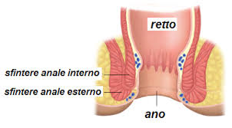
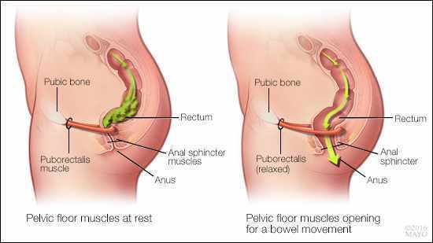
MECCANISMO DELLA DEFECAZIONE/CONTINENZA
Complesso muscolare coinvolto:
Fionda del pubo-rettale: a riposo è contratto, per permettere la defecazione si rilassa e si allunga aumentando l’angolo ano-rettale
Elevatore dell’ano: muscolo striato, controllato volontariamente per la contrazione e il rilassamento. La contrazione del muscolo elevatore dell'ano aiuta a sollevare gli organi pelvici e a chiudere l'ano, contribuendo alla continenza
Sfintere interno: involontario, tonicamente contratto
Sfintere esterno
Cuscinetti emorroidari e torchio addominale

Slide 11
FISIOLOGIA DELLA DEFECAZIONE/CONTINENZA
Il retto è dotato di meccanocettori, sensibili alla distensione del viscere. Quando il retto si riempie di materiale fecale entra in contatto con l’elevatore dell’ano. Si innesca un arco riflesso e il segnale viaggia lungo il nervo pudendo verso il midollo spinale (S2-S4). Giunto a questo livello, il segnale si sdoppia; un segnale giunge a livello centrale, e si ha la consapevolezza che il retto è pieno; l’altro si re-immette lungo il pudendo fino all’ano, giungendo agli sfinteri → lo sfintere anale interno si rilascia, allargando in alto il canale retto-anale (riflesso inibitorio retto-anale), mentre lo sfintere esterno si contrae, chiudendo l’esterno dell’ano (riflesso eccitatorio retto-anale). Le feci giungono a contatto con l’ano dove sono presenti recettori sensitivi che ci permettono di discriminare il contenuto rettale (feci solide, liquide, gas). L’informazione raggiunge il SNC e siamo in grado di decidere se siamo nelle condizioni ambientali, temporali e sociali per evacuare, in questo caso volontariamente rilasciamo lo sfintere esterno, o ritardare questo evento, in questo caso volontariamente contraiamo lo sfintere esterno.

Slide 12
Occlusione intestinale: Definizione
Sindrome caratterizzata dall’arresto completo e persistente del transito intestinale, a comparsa brusca o progressiva, con chiusura dell’alvo a feci e gas

Slide 13

L’occlusione intestinale può essere provocata da:
Insufficiente peristalsi per paralisi della muscolatura intestinale → ileo dinamico o paralitico o neurogeno
Ostacolo meccanico → ileo meccanico
-Occlusione con strangolamento: se il meccanismo occlusivo coinvolge anche le strutture vascolari del mesentere

Slide 14
Ileo paralitico
Nel caso di occlusione paralitica si ha una assenza di attività motoria, con eccessiva inibizione del sistema parasimpatico ed eccessiva stimolazione dell’ortosimpatico.
Cause:
Peritoniti
Emorragie addominali
Traumi e coliche renali/biliari
Lesioni del midollo spinale
Polmoniti e pleuriti (addome metapneumonico)
Origine farmacologica (es. oppioidi) o tossica
Alterazioni idroelettrolitiche (ipopotassiemie e iponatriemie)
Paresi riflessa della muscolatura liscia del tubo gastroenterico
Pseudostruzione intestinale: Sindrome di Ogilvie
Laparotomie e manipolazioni di visceri

Slide 15
Ileo paralitico
Pseudostruzione intestinale: Sindrome di Ogilvie
La sindrome di Ogilvie è un ileo paralitico → un’enorme dilatazione del colon senza una lesione meccanica ostruttiva distale.
La dilatazione colpisce in genere il cieco e il colon ascendente, con una zona di transizione vicino alla flessura splenica. Si riscontra principalmente negli anziani con comorbilità significative, ospedalizzati, ma può verificarsi anche in individui altrimenti sani dopo un trauma o un intervento chirurgico.
Fisiopatologia: Il meccanismo esatto non è chiaro, ma probabilmente coinvolge la compromissione del sistema motorio del colon e la disfunzione del sistema nervoso autonomo. Si sospetta uno squilibrio tra neurotrasmettitori stimolatori e inibitori.
Presentazione clinica: I sintomi solitamente si sviluppano gradualmente nell’arco di 3-5 giorni, ma possono manifestarsi in modo più acuto. Includono distensione addominale, fastidio, nausea e vomito. L’esame obiettivo mostra distensione addominale, timpanismo, suoni intestinali acuti e dolorabilità.
Complicanze: ischemia intestinale, peritonite o perforazione, con un rischio crescente associato a un diametro cieco maggiore e a una maggiore durata della malattia.

Slide 16
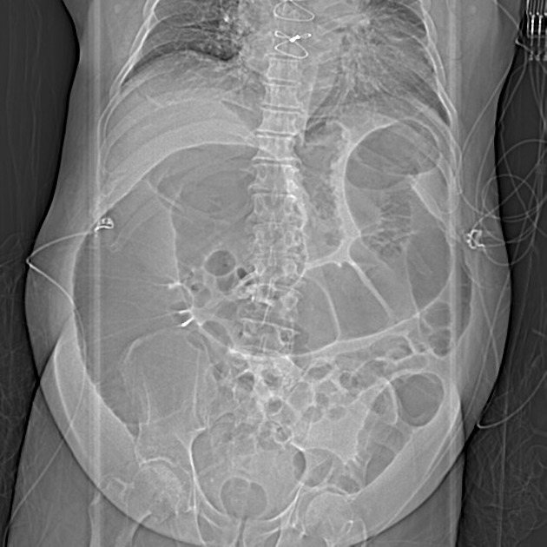
Ileo paralitico
Pseudostruzione intestinale: Sindrome di Ogilvie
Diagnosi di esclusione → altre cause di dilatazione del colon, funzionali o meccaniche, devono essere escluse.
Radiografia semplice: può mostrare la dilatazione del colon e l’assenza di ostruzione meccanica.
TC: preferita per la diagnosi, rivela la dilatazione isolata del cieco e del colon ascendente e può valutare l’ischemia o la perforazione.
Evitare la colonscopia diagnostica: rischio di perforazione con insufflazione di gas.
Trattamento: digiuno, il posizionamento del sondino nasogastrico, la rianimazione con liquidi, la correzione degli squilibri elettrolitici e l’interruzione dei farmaci che influenzano la motilità e somministrazione di farmaci procinetici.
Decompressione endoscopica: per i pazienti che non rispondono alla terapia farmacologica;
Intervento chirurgico: riservato alle complicazioni o quando le misure conservative falliscono. Rischio di scoppio del cieco: diametro superiore ai 12-14 cm. Resezione colica : emicolectomia destra allargata oppure colostomia detentiva

Slide 17
Ileo paralitico
Laparotomie e manipolazioni di visceri
L'ileo post-operatorio è una condizione clinica frequente nei pazienti sottoposti a intervento chirurgico e consiste nell'arresto transitorio della motilità intestinale nell'immediato decorso post-operatorio, soprattutto dopo interventi di chirurgia addominale.
L’eziopatogenesi dell’ileo postoperatorio è multifattoriale ma principalmente sembra dipendere da meccanismi di tipo neurogeno e infiammatorio attivati in seguito alla manipolazione viscerale in sede intraoperatoria. La chirurgia mini-invasiva (laparoscopica e robotica) ha ridotto sensibilmente la durata dell’ileo post-operatorio rispetto alla chirurgia open.
I sintomi che caratterizzano l’ileo postoperatorio sono nausea, vomito, dolore e distensione addominale e generalmente si risolvono spontaneamente con la ripresa della peristalsi e della canalizzazione.

Slide 18
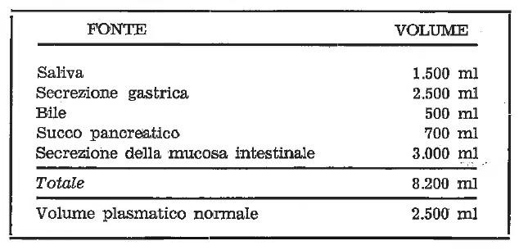
Fisiopatologia dell’occlusione intestinale meccanica
Si determina accumulo di gas e liquidi con distensione progressiva dei segmenti intestinali a monte dell’ostacolo, più evidente in prossimità dell’ostacolo, mente a valle le anse appaiono deplete.
- I gas che contribuiscono alla distensione sono:
Aria ingerita
Gas di fermentazione batterica
- I liquidi che contribuiscono alla distensione sono:
Secrezioni:
- saliva
- secrezione gastrica
- bile
- secrezione pancreatica
- liquido enterico
Il progressivo accumulo di gas e liquidi nel lume intestinale causa un aumento della pressione endoluminale

Slide 19
Fisiopatologia dell’occlusione intestinale meccanica
Aumento della pressione endoluminale
Alterazione degli scambi tra lume e interstizio
Per riduzione del flusso dal lume intestinale al plasma
Edema parietale
Per difficoltà scarico venoso
Riduzione del flusso ematico intraparietale
Congestione venosa ed essudato di liquidi in cavità peritoneale attraverso la sierosa
Per assottigliamento della parete intestinale
TERZO SPAZIO

Slide 20
Fisiopatologia dell’occlusione intestinale meccanica
La grave sottrazione di liquidi dalla massa circolante (sequestro di liquidi nel terzo spazio) porta a gravi sequele metaboliche, come squilibri elettrolitici e disidratazione, aggravate dalla presenza del vomito.
Il vomito è secondario alla mancata progressione del materiale intestinale:
ostruzione alta: stomaco e tenue → vomito precoce con conseguente
ostruzione bassa: ileo distale e colon-retto → vomito più tardivo con possibilità di conservazione di riassorbimento conservate per qualche tempo, quindi la deplezione idroelettrolitica si instaura più lentamente
La disidratazione provoca
La distensione addominale e l’aumento della pressione endoaddominale causano
ipokaliemia, iponatriemia, ipocloremia e quadro di alcalosi metabolica
iperazotemia da insufficienza renale acuta e oligo-anuria, emoconcentrazione, tachicardia, riduzione della pressione venosa centrale, riduzione della gittata cardiaca, ipotensione, shock ipovolemico
innalzamento del diaframma, riduzione della ventilazione polmonare e complicanze respiratorie

Slide 21
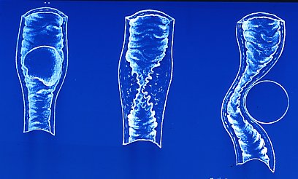
Occlusione intestinale meccanica
Cause:
Intraluminali (ostruzione)
Parietali (stenosi)
Estrinseche (da compressione, da angolatura, invaginazione)

Slide 22
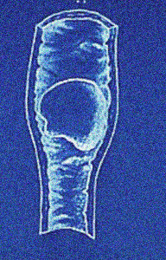
Occlusione intestinale meccanica
Cause intraluminali
Tricobezoari
Fitobezoari
Parassitosi
(Fecalomi)
Calcoli biliari→ ileo biliare
Ingestione corpi estranei

Slide 23
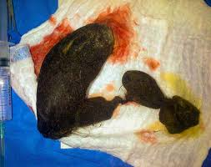
Occlusione intestinale meccanica
Cause intraluminali
Tricobezoari
Agglomerati estranei (corpi estranei) presenti nel canale gastroenterico composti da peli e da capelli ingoiati dallo stesso paziente. Quando l'agglomerato raggiunge grandi dimensioni possono comparire segni e sintomi di occlusione intestinale.
Si rilevano in genere in soggetti affetti da severi sintomi emotivi o psichici come tricotillomania (disturbo ossessivo compulsivi caratterizzato dal comportamento compulsivo di strapparsi peli e capelli dal corpo) e tricotillofagia.

Slide 24
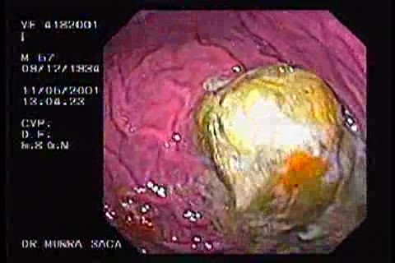
Occlusione intestinale meccanica
Cause intraluminali
Fitobezoari
Sono raccolte molto compatte di materiale parzialmente digerito o non digerito che rimane bloccato nello stomaco o nell’intestino.
Eccessiva assunzione di frutta e verdura, fibre, bucce e semi. I bezoari non riescono ad attraversare orifizi o restringimenti, quindi rimangono bloccati in vari punti del tratto digerente (stomaco→ piloro; tenue→ valvola ileocecale
Negli anziani, i fattori di rischio più comuni sono:
Denti mancanti
Dentiere che non si adattano bene
Non masticare il cibo completamente

Slide 25
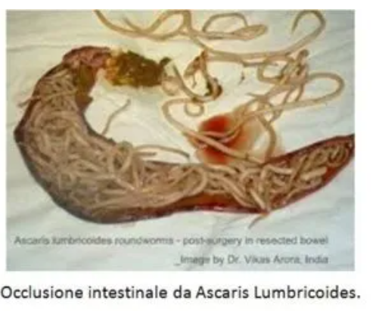
Occlusione intestinale meccanica
Cause intraluminali
Parassitosi
Infestazioni da elminti
L’infestazione avviene con uova del parassita ingerite insieme a cibi contaminati, che si schiudono nel duodeno liberando le larve che sono capaci di penetrare la parete dell'intestino e di diffondersi nella circolazione sanguigna. Il sangue trasporta le larve a fegato, cuore e polmoni. Le larve entro qualche settimana si accrescono per poi penetrare negli alveoli polmonari, per poi essere espulse o reingerite con l'espettorato. Le larve reingerite ritornano nell'intestino tenue e completano la maturazione nel digiuno. Qui la femmina, dopo essere fecondata dal maschio, depone le uova, fino a 200.000 al giorno. A. lumbricoides può sopravvivere nell'intestino per circa un anno.

Slide 26
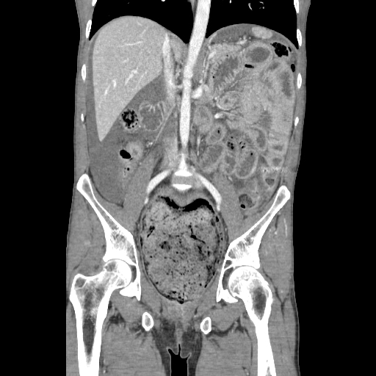
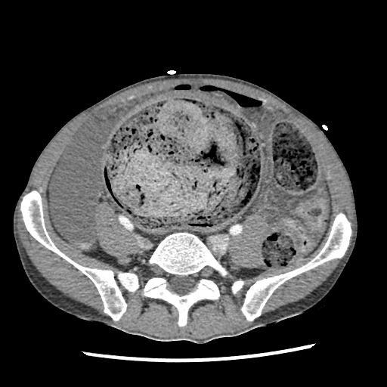
Occlusione intestinale meccanica
Cause intraluminali
Fecalomi
Pazienti anziani, allettati.
Livelli di assistenza molto scarsi

Slide 27
Occlusione intestinale meccanica
Cause intraluminali
Ileo biliare: la bile
Principali componenti della bile:
H2O
Elettroliti
Pigmenti biliari: bilirubina
Colesterolo
Lecitina (fosfolipidi)
Sali e acidi biliari (ac. colico e chenodesossicolico)
Il colesterolo diventa solubile grazie ai Sali e acidi biliari ed alla lecitina

Slide 28
Bilirubina
Occlusione intestinale meccanica
La bilirubina si forma dalla distruzione di globuli rossi senescenti. L'emoglobina contenuta negli eritrociti viene catabolizzata. Questa bilirubina è detta non coniugata (o indiretta) ed è legata all'albumina. La bilirubina legata all'albumina viene inviata al fegato dove passa alle cellule epatiche all'interno delle quali si distacca dall'albumina e viene coniugata all’ac glucuronico con formazione della bilirubina diretta o coniugata.

Slide 29
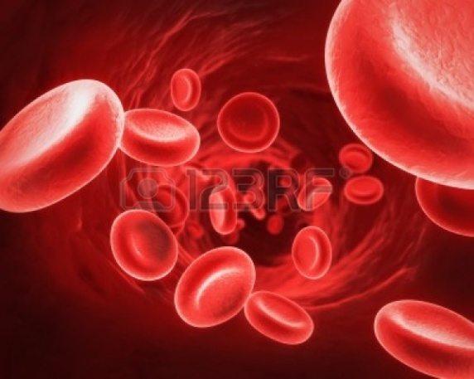
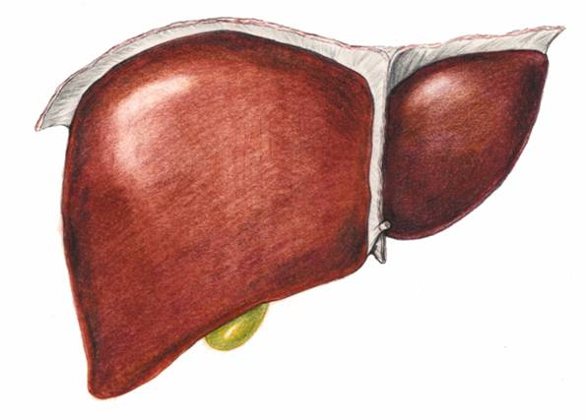
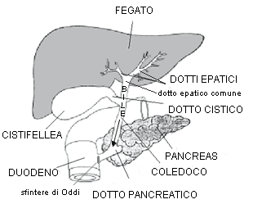
Occlusione intestinale meccanica
Bilirubina indiretta (legata all’albumina NON CONIUGATA)
Bilirubina diretta (CONIUGATA)

Slide 30
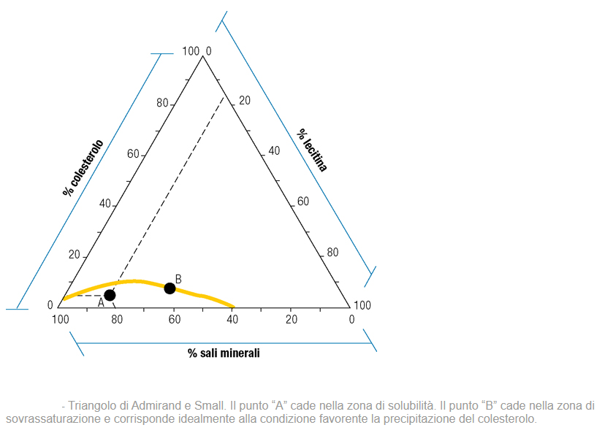
Occlusione intestinale meccanica
Fisiopatologia della Bile litogena
Quando nella bile viene superato il limite di solubilità del colesterolo e sua sovrasaturazione → cristallizzazione → aggregazione
Cause: obesità, estrogeni, età, NPT, digiuno prolungato, fattori genetici

Slide 31
Occlusione intestinale meccanica
Tipi di calcoli
Costituzione:
Colesterolo gialli
Pigmentari neri (emolisi, infezioni)
Misti
Dimensione:
Fango biliare
Microcalcoli
Calcolosi
acido ursidesossicolico
(DEURSIL??????)

Slide 32
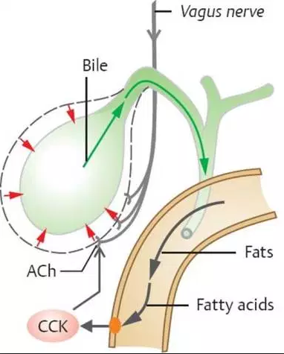
Occlusione intestinale meccanica
Fisiologia
CCK: colecistochinina

Slide 33
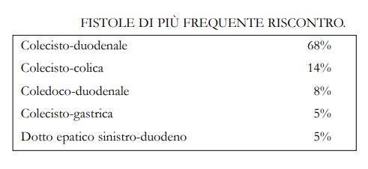
Occlusione intestinale meccanica
Cause intraluminali: Ileo biliare
Sindrome occlusiva meccanica causata dalla migrazione di uno o più calcoli dalle vie biliari nel lume intestinale.
Incidenza: circa l’1-4% di tutte le occlusioni intestinali. È più frequente nel sesso femminile per la maggiore incidenza di litiasi biliare nelle donne
La patogenesi dell’ileo biliare è strettamente correlata alla formazione di una fistola bilio-enterica, tra colecisti o via biliare principale (VBP) ed intestino tenue o colon, alla quale segue il passaggio del calcolo nel lume enterico
La fistola colecisto- enterica è una comunicazione patologica (un tragitto anomalo) che si forma tra la colecisti (cistifellea) e l’intestino, solitamente come complicanza cronica della calcolosi biliare

Slide 34
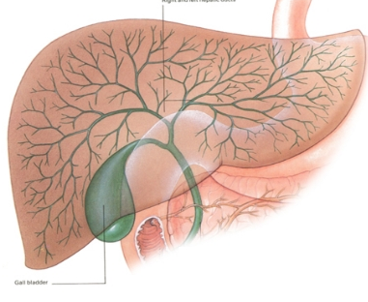
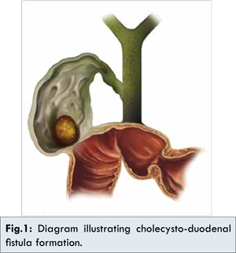
Occlusione intestinale meccanica
Fisiopatologia dell’ Ileo biliare
1. Processo Infiammatorio Cronico (Colecistite Cronica)
Il processo ha inizio con una calcolosi biliare di lunga durata. La presenza di un grosso calcolo (o più calcoli) all'interno della colecisti causa ripetuti episodi di infiammazione. Questi calcoli esercitano una pressione continua contro la parete della colecisti, provocando ischemia (ridotto apporto di sangue) per decubito (pressione costante) ed erosione meccanica della mucosa.
2. Formazione di Aderenze
L'infiammazione cronica induce la colecisti ad aderire strettamente agli organi vicini, più frequentemente al duodeno (che è anatomicamente adiacente). Si forma un tessuto infiammatorio adesivo tra la sierosa della colecisti e quella del duodeno.

Slide 35
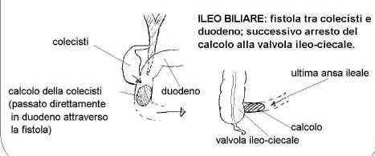
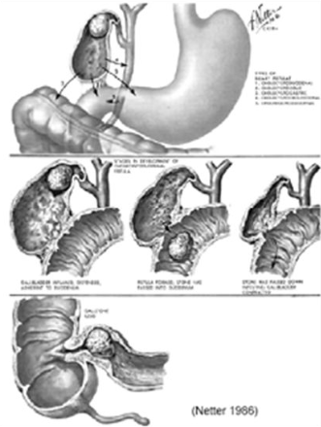
Occlusione intestinale meccanica
Fisiopatologia dell’ Ileo biliare
3. Erosione e Perforazione Contenuta
Il calcolo, continuando a erodere la parete colecistica, crea una perforazione. Tuttavia, poiché la colecisti è ormai adesa al duodeno, la perforazione non si apre nella cavità peritoneale libera, ma direttamente nella parete del duodeno. Il tessuto cicatriziale e infiammatorio crea una comunicazione patologica, la fistola, che unisce i due organi.
4. Migrazione del Calcolo ed Evoluzione
Il grosso calcolo passa dalla colecisti al duodeno attraverso il tragitto fistoloso. Una volta nell'intestino può essere espulso con le feci oppure, se è troppo grande, bloccarsi alla valvola ileocecale, provocando un'occlusione intestinale nota come ileo biliare.
La fistola può anche portare a pneumobilia (aria nel sistema biliare) poiché l'aria intestinale risale attraverso il tragitto nell'albero biliare

Slide 36
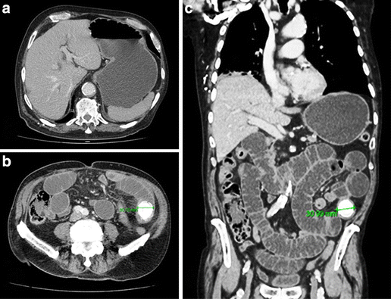
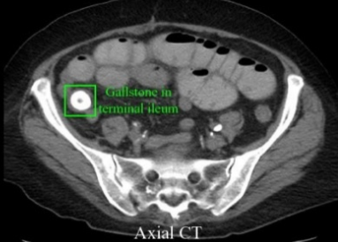
Occlusione intestinale meccanica
Tc addome con mdc

Slide 37
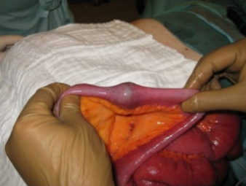
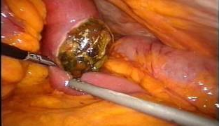
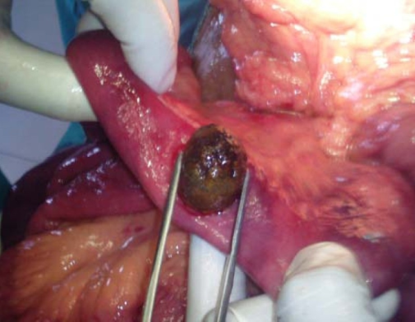
Occlusione intestinale meccanica
Intervento chirurgico

Slide 38
Occlusione intestinale meccanica
Cause intraluminali: Ingestione corpi estranei
La maggior parte dei Corpi Estranei riesce a transitare spontaneamente attraverso il canale alimentare ed essere espulsa con le feci.
10- 20% rimane intrappolata nell’esofago o nello stomaco → rimozione endoscopica.
Solo l’1% circa necessita di rimozione chirurgica.
Tre gruppi o categorie di Corpi Estranei:
• alimenti (boli carnei, grossi semi, ossi, cartilagini, lische di pesce)
• oggetti (protesi dentarie, giocattoli, utensili vari, spille, monete, lamette, posate, ecc)
• contenitori tossici (disk batteries, contenitori – ovuli - di sostanze stupefacenti, oggetti di piombo)
I pazienti possono essere schematicamente ricondotti a due categorie:
• bambini: età critica da 1 a 5 anni, con picco massimo attorno ai 2 anni (ingestione accidentale)
• adulti: anziani, pazienti edentuli (ingestione accidentale) , con patologie psichiatriche, con disturbi neurologici, detenuti, tossicodipendenti (ingestione volontaria).

Slide 39
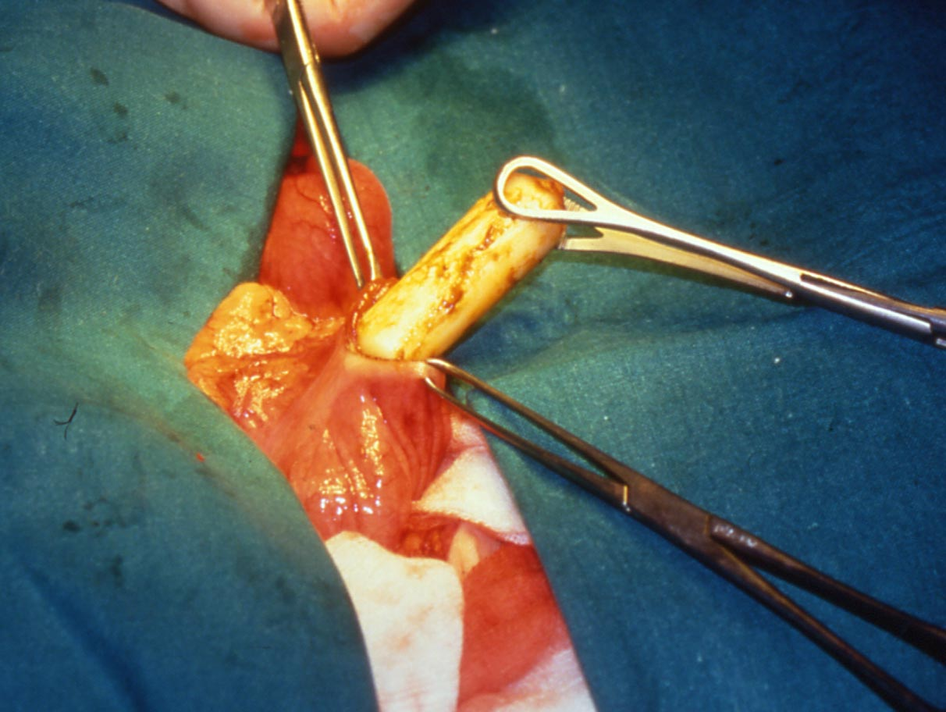
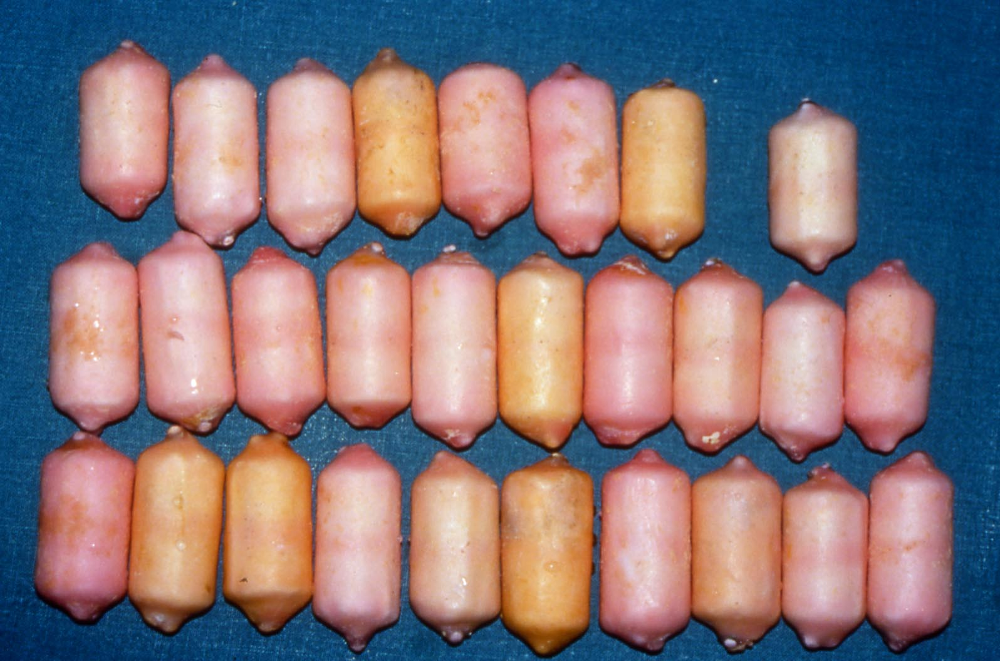
Occlusione intestinale meccanica
Cause intraluminali
Ingestione corpi estranei

Slide 40
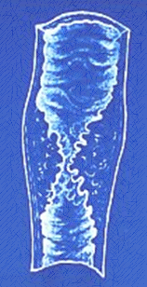
Occlusione intestinale meccanica
Cause parietali
Stenosi
Stenosi infiammatorie
- Kissing ulcers bulbo duodenale
- Malattia diverticolare complicata
- Morbo di Crohn
Stenosi neoplastiche

Slide 41
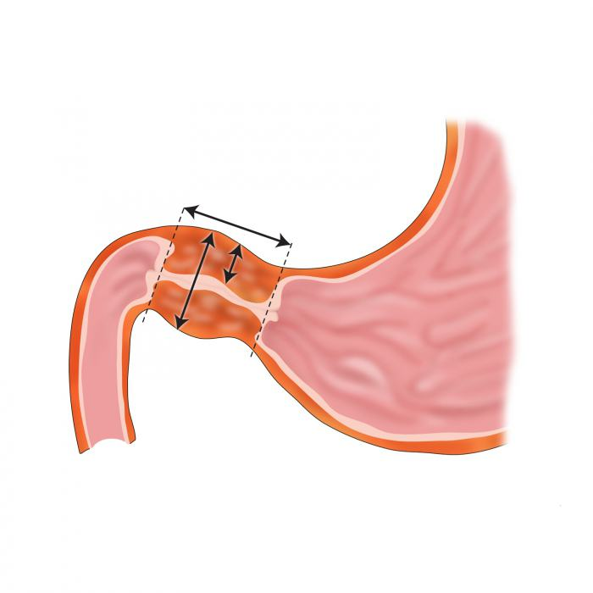
Occlusione intestinale meccanica
Cause parietali
Stenosi
Kissing ulcers bulbo duodenale=
ulcere peptiche che si localizzano in due punti frontali dello stomaco o del duodeno
La stenosi compare quando la flogosi perilesionale raggiunge ed infiltra l’anello pilorico ed evolve in sclerosi

Slide 42
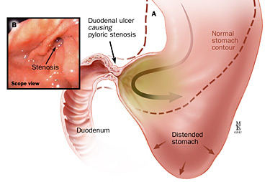
Fisiopatologia
Occlusione intestinale meccanica
Cause parietali
Stenosi
Alla difficoltà di svuotamento gastrico corrisponde un aumento della peristalsi dello stomaco con conseguente ipertrofia della tonaca muscolare.
A lungo andare però comparirà ipotonia (per sfiancamento delle fibre muscolari) e gastrectasia

Slide 43
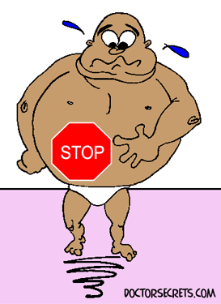
Clinica
Occlusione intestinale meccanica
Cause parietali
Stenosi
Ripienezza postprandiale
Vomito alimentare e di succo gastrico
Se stenosi serrata occlusione intestinale alta
TERAPIA ENDOSCOPICA
TERAPIA CHIRURGICA

Slide 44
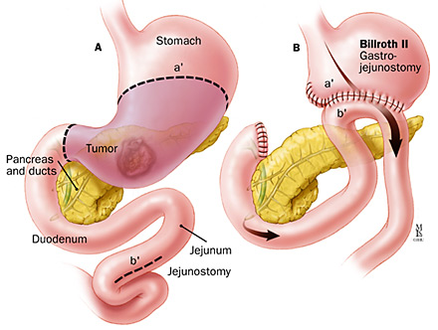
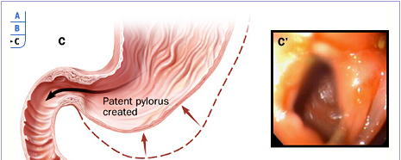
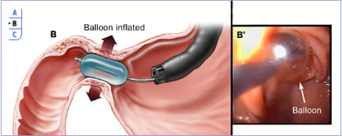
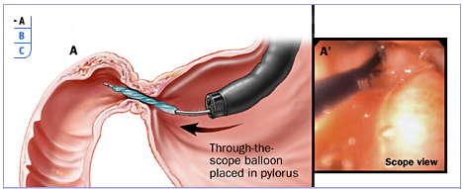
Occlusione intestinale meccanica
Cause parietali
Stenosi
TERAPIA ENDOSCOPICA:
Dilatazione pneumatica
TERAPIA CHIRURGICA:
Gastroresezione

Slide 45
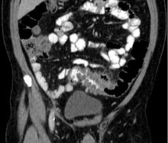
Occlusione intestinale meccanica
Cause parietali
Stenosi
Stenosi diverticolare
ESITI DI RIPETUTI EPISODI DI FLOGOSI:
Fibrosi, stenosi
angolatura
tumore infiammatorio

Slide 46
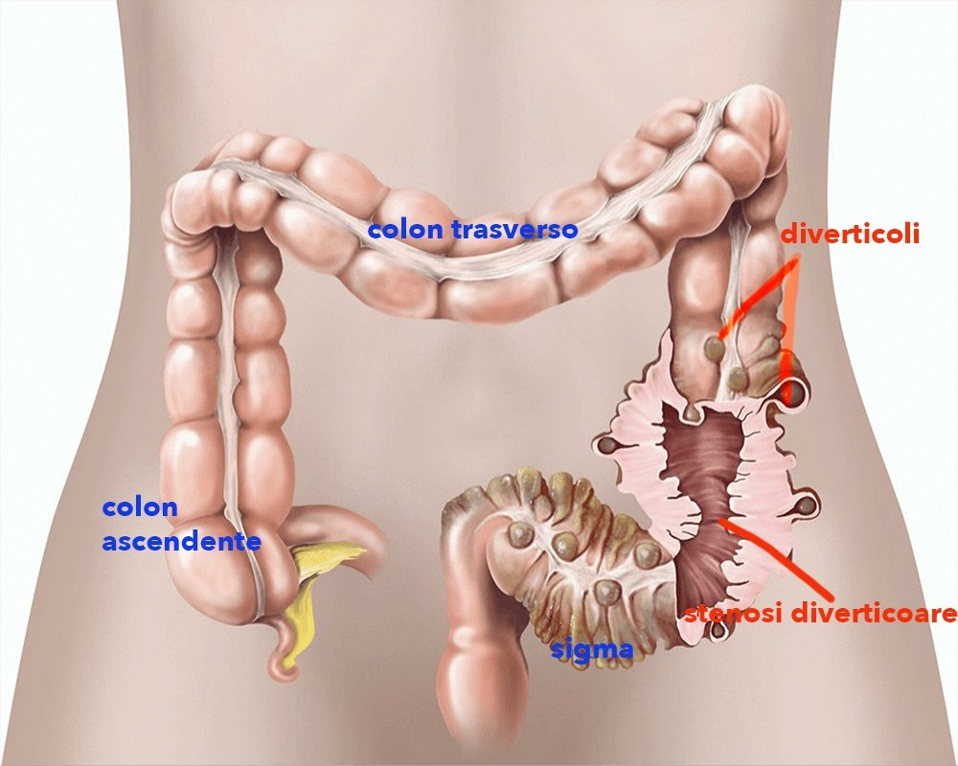
Occlusione intestinale meccanica
Cause parietali
Stenosi
Sintomatologia
Dolore diffuso
Chiusura dell’alvo
Distensione addominale
Vomito fecaloide

Slide 47
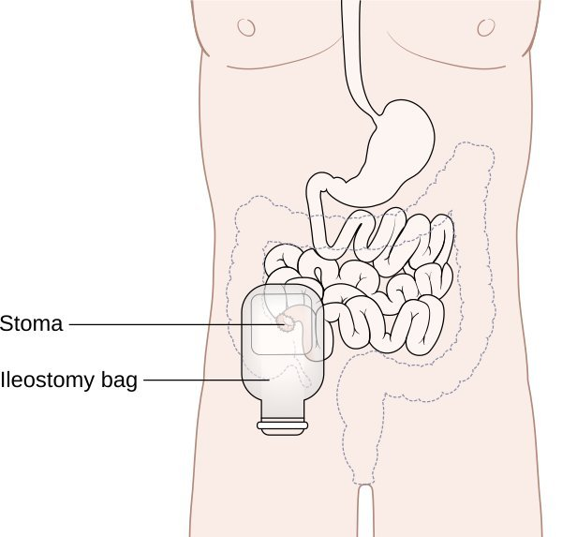
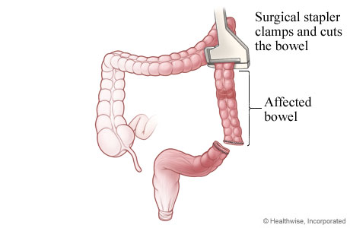
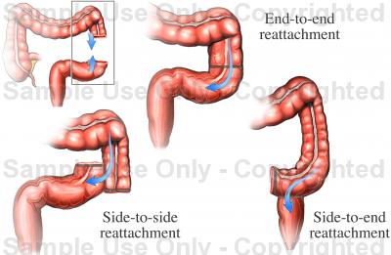
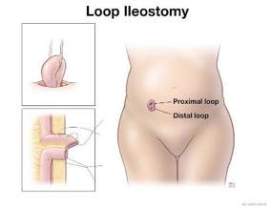
INTERVENTO D’URGENZA
Occlusione intestinale meccanica
Cause parietali
Stenosi
RESEZIONE ED ANASTOMOSI + EV. ILEOSTOMIA DI PROTEZIONE
Notes:
54

Slide 48
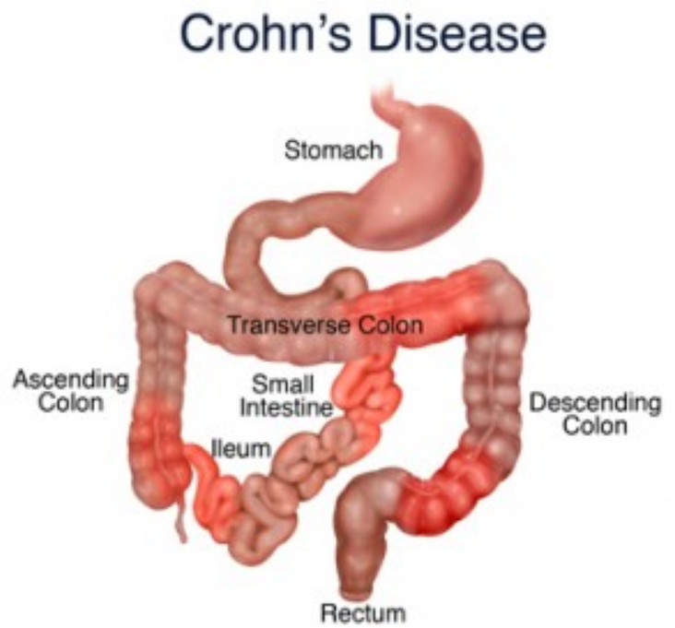
Occlusione intestinale meccanica
Cause parietali
Stenosi
Morbo di Crohn complicato con stenosi
Affezione infiammatoria cronica granulomatosa ad evoluzione sclero-cicatriziale che può colpire segmentariamente qualunque parte del tratto alimentare dalla bocca all’ano

Slide 49
Occlusione intestinale meccanica
Cause parietali
Stenosi
Morbo di Crohn complicato con stenosi
Il morbo di Crohn rappresenta appena il 7% di tutte le ostruzioni dell'intestino tenue. La maggior parte delle ostruzioni intestinali nel morbo di Crohn si risolve con la somministrazione di corticosteroidi per via endovenosa per ridurre l'infiammazione locale nel sito della parete intestinale malata

Slide 50

Occlusione intestinale meccanica
Cause parietali
Stenosi
Terapia medica:
Antinfiammatori
Corticosteroidi
Immunomodulatori
Terapia chirurgica:
EXERESI DEL SEGMENTO INTESTINALE MALATO CON ALCUNI CM DI TESSUTO APPARENTEMENTE SANO

Slide 51




Occlusione intestinale meccanica
Cause parietali
Stenosi
Stenosi neoplastiche
Tumori maligni ad accrescimento infiltrante (adenoca, GIST)
Recidive di tumore in sede di pregresse anastomosi

Slide 52




Occlusione intestinale meccanica
Cause parietali
Stenosi
Sede della neoplasia ed intervento
K colon destro
K colon trasverso
K colon sinistro
K sigma -retto

Slide 53
Occlusione intestinale meccanica
Cause parietali
Stenosi
Trattamenti non radicali (palliazione o bridge to surgery):
Colostomia detentiva
Stent colico (SEMS: self-expanding metallic stent)

Slide 54
Occlusione intestinale meccanica
Cause parietali
Stenosi
Trattamenti non radicali (palliazione o bridge to surgery):
Colostomia detentiva

Slide 55
Occlusione intestinale meccanica
Cause parietali
Stenosi
Trattamenti non radicali (palliazione o bridge to surgery):
Stent colico (SEMS: self-expanding metallic stent)

